Slide 1
LEZIONE DEL 20/03/2020
TERZA PARTE

Slide 2
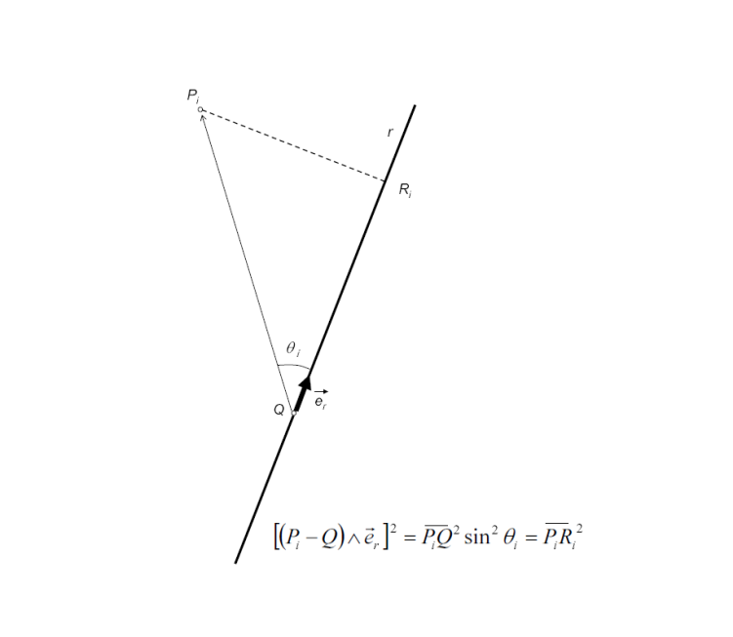
Geometria delle masse. Paragrafo 7.3
Momenti d’inerzia. Sottosezione 7.3.1

Slide 3
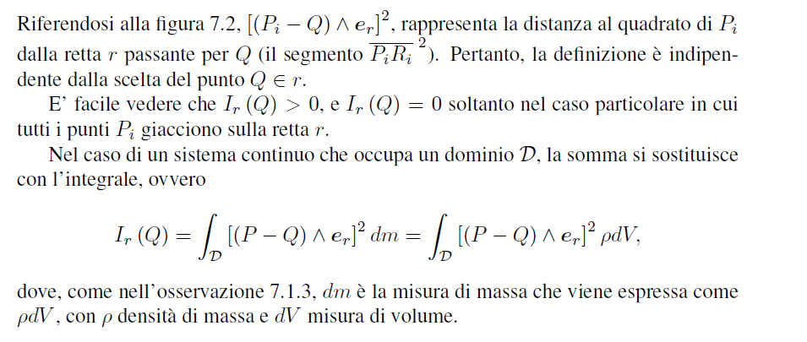

Slide 4
P_{i}
e
π₁
Q
r
π₁

Slide 5
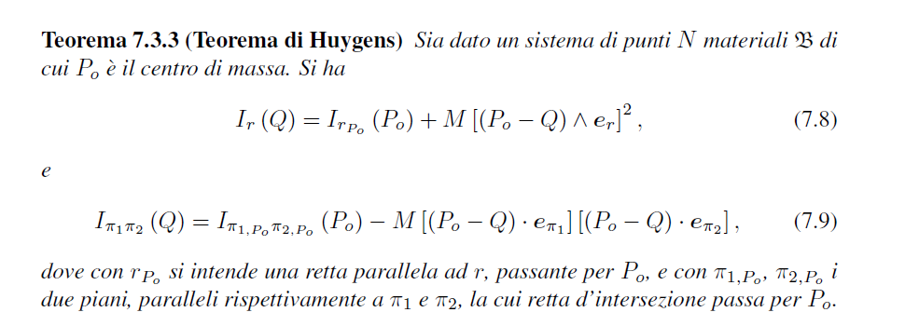
d
Q
e_{r}
e_{r}
r
P_{o}
r
P_{o}

Slide 6
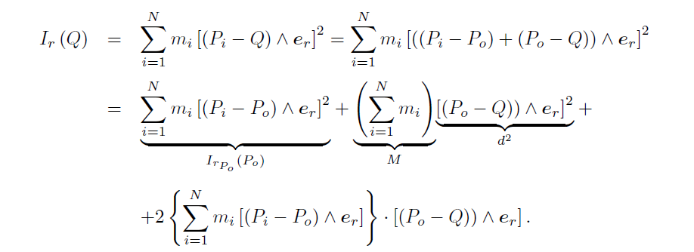
DIMOSTRAZONE
La formula
si può anche scrivere come
dove

Slide 7
Il termine
si annulla per definizione di centro di massa

Slide 8
3
z
2
y
Q
1
x

Slide 9
DIMOSTRAZIONE

Slide 10
DIMOSTRAZIONE
X
X
X
I₃(Q)

Slide 11
